Slide 1
УВАЖАЕМЫЕ ПРЕПОДАВАТЕЛИ И СТУДЕНТЫ ИТФ!
Представляем Вам новую учебную литературу на государственном и русском языке, поступившую в фонд
НБ «Білім орталығы».
Ждем Вас по адресу:
пр. Абая 28, НБ «Білім орталығы»
ежедневно: с 9.00 до 18.00 ч.
ҚҰРМЕТТІ ИТФ-НІҢ ОҚУТЫШЫЛАР ЖӘНЕ СТУДЕНТТЕР!
ҒК «Білім орталығы»-на түскен қазақ және орыс тіліндегі жаңа оқулықтарды ұсынамыз.
Мекенжайымыз:
Абай даңғылы 28, ҒК «Білім орталығы»
Күн сайын: сағат 9.00-ден 18.00-ге дейін

Slide 2
В библиотеке имеется 5 экз.
22.21я73
І - 64
Інкәрбеков А.Б.
Теориялык механика: есептер жинағы (бірінші том: Статика және кинематика): оку кұралы / А.Б.Іңкәрбеков, Ж.Б.Жүмағүлов - Алматы: «Бастау», 2016. - 288 бет.
Оку құралында ұсынылып отырған есептер жинағы жоғары оку орындарында әртүрлі бағдарламалар бойынша оқытылатын «Теориялык механика» пәнінін статика және кинематика бөлімдерін қамтиды. Есептердін басым көпшілігі өнеркәсіпте, пайдалы қазбаларды игерген кезде, көлік жүйелерінде және ауылшаруашылық өндірісін инженерлік салаларды камтамасыз ететін техникалык бағыттагы есептермен тығыз байланысқан.
Оку құралын құрайтын есептердін саны - 749, оның ішінде статика бөлімінен - 31 кинематика бөлімінен - 432 есеп берілген және есептердін кәбісі осы заманғы техникада колданылатын нақты механизмдерге, машиналарға, күрылғыларға байланысты карастырылады. Есептер жинағында берілген жоғарғы деңгейдегі күрделі есептерді теориялық механиканы терендете окитын студенттік үйірмелерде және пәндік олимпиадаға дайында.лу үшін пайлалануға болады.

Slide 3
В библиотеке имеется 8 экз.
_{22.21я73}
_{І-64}
Іңкәрбеков А.Б.
Теорнялық механика: есептер жииағы (екінші том; Динамика). Техникалық мамандар даярлайтын жоғары оку орындарының студент- теріне арналған оку кұралы. / А.Б.Іңкәрбеков, Ж.Б.Жүмағүлов . - Алматы: «Бастау», 2016. – 368 бет.
Оқу кұралында ұсынылып отырған есептер жинағы жоғары оку орындарында әртүрлі бағдарламалар бойынша окытылатын «Теориялық механика» пәнінің динамика болімдерін камтиды. Есептердің басым копшілігі өнеркәсіпте, энергетикада, пайдалы казбаларды игерген және өңдеген кезде, көлік жүйесінде және ауыл шаруашылык өндірісінде инженерлік салаларды камтамасыз ететін техникалык бағыттагы есептермен тығыз байланыскан.
Оку кұралын күрайтын есептердің саны 1053 жэне есептердің көбісі осы заманғы техникада колданылатын накты механизмдерге, машиналарга, кұрылғыларға байланысты карастырылады. Есептер жинагында берілген жоғаргы деңгейдегі күрделі есептер теориялык механиканы тереңдете окитын студенттік үйірмелерде жэне пэндік олимпиадага дайындалу үшін пайдалануға болады.

Slide 4
В библиотеке имеется 20 экз.
_{31.21я73}
_{Қ} ₁₃
Қабасова Ж.Қ.,
Электротехниканын теориялық негіздері (есептер жинағы): оку құралы, 1-том. / Ж.Қ.Қабасова, Ә.К.Ерқоңыр - Алматы: «Бастау», 2016. - 296 б.
«Электротехниканын теориялық негіздері» пәнінен есептер жинағы мемлекеттік тілде оқитын 5В071800 - «Электр энергетикасы» мамандығының студенттері үшін қажет материал болып табылады.
Ұсынылған оқу қүралы екі томнан тұрады. Әр бөлімде электротехниканың теориялық негіздерінің мәліметтері және есептер де берілген.
Бүл кітапта негізгі түсініктемелер, қажетті тұжырымдар, формулалар, заңдар, әдістер толығымен көрсетілген. Кітапта электротехникадағы негізгі формулалар, заңдар және әр тізбегінің өзгеріс жағдайында болатын құбылыстарды есептейтін әдістер толығымен көрсетілген.

Slide 5
В библиотеке имеется 20 экз.
_{31.21я73}
_{Қ} ₁₃
Қабасова Ж. Қ.,
Электротехниканын теориялық негіздері пәнінен есептер жинағы: оку қүралы, 2-ТОМ. / Ж.Қ.Қабасова, Ә.К.Ерқоңыр - Алматы: «Бастау», 2016. - 360 б.
«Электротехниканын теориялык негіздері» пәнінен есептер жинағы мемлекеттік тілде оқитын 5В071800 - «Электр энергетикасы» мамандығының студенттері үшін қажет материал болып табылады.
Есептер жинағының әр бөлімінде сызықты емес электр тізбегінің және электр-статикалық өрістің негізгі формулалары беріліп, есептер шығарылған.
Есептер жинагының 2-томы 16 тараудан тұрады және әр тарауда негізгі түсініктемелер, формулалар, заңдар келтірілген.

Slide 6
В библиотеке имеется 20 экз.
_{34.2я73}
_{С 90}
Сүлеймен Е.Б.
Металтану негіздері: Оқулық. / Е.Б.Сүлеймен - Алматы: «Бастау», 2015. - 336 б.
Оқулықта металл құрылысы мен қасиеттері, қорытпалардың фазалары мен күй диаграммалары, деформациялау және кыздыру кезінде металл күрылымының калыптасуы, металды сынау, зерттеу және тексеру әдістері келтірілген. Болаттың термиялык теориясы және технологиясы баяндалып, термиялық-механикалық және химиялык-термиялык өңдеуі каралған.
Техниканың әр саласында колданыс тапкан металл конструкциялык материалдар (болат, шойын, түсті металдар және олардың корытпалары, композит) баяндалған.
Окулық жоғары оқу орындарында техникалық мамандықтар бойынша оқитын студенттерге арналған.

Slide 7
В библиотеке имеется 15 экз.
34.44я73
Д 87
Дүзелбаев С.Т.
Машина тетіктері: Жоғары кәсіптік мамандар даярлайтын техникалык оку орындарының студенттеріне арналған оқулық. / С.Т.Дүзелбаев - Алматы: «Бастау» баспасы, 2016. - 408 б.
Окулықта тетіктердің және жалпылама тағайындалған түйіндердің кұрылымы, технологиясы, есептеу әдістері карастырылған: ажырайтын және ажырамайтын косылысгар, іліністі және үйкелісті механизмдер, біліктер мен өстер, подшипниктер мен муфталар. Әрбір тақырыпта теориялық материалдар мысалдармен пысықталған және әрбір тараудың соңында жаттығу есептері, қайталау сұрактары және студенттің өздігінен білімін тексеруге арналған тест тапсырмалары берілген.
Окулық машина тетіктері курсының оқу жоспарына сәйкес жазылған және жоғары кәсіптік мамандар даярлайтын техникалык оку орындарының студенттеріне арналған.
Окулык сонымен катар инженерлік-техникалық жүмыскерлерге де пайдалы болуы мүмкін.

Slide 8
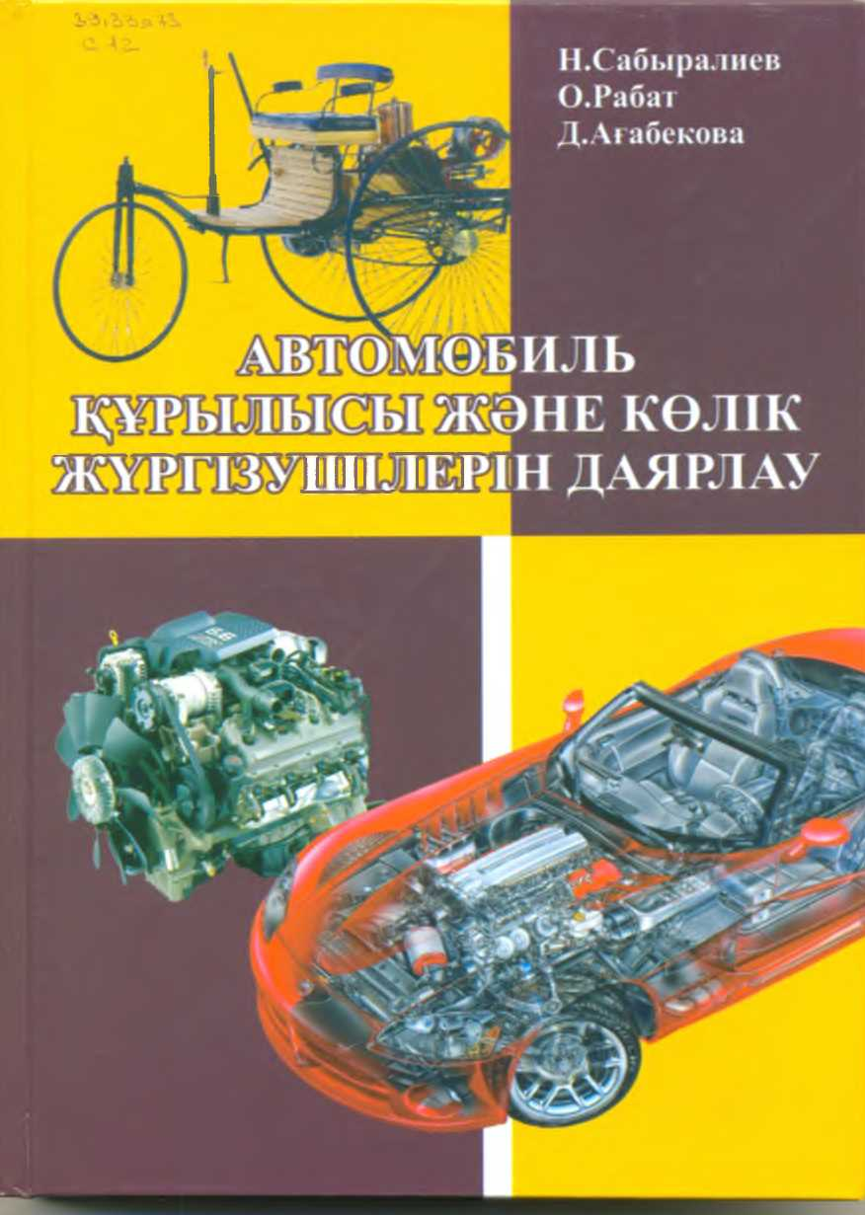
В библиотеке имеется 25 экз.
39.3373
С 12
Сабыралиев Н.
Автомобиль қүрылысы және колік жүргізушілерін даярлау: оқу құралы / Н.Сабыралиев, О.Рабат, Д.Ағабекова .- 1-бөлім. - Алматы: Бастау, 2015. - 388 бет.
Ұсынылып отырған «Автомобиль кұрылысы және көлік жүргізушілерін даярлау» оку кұралы екі бөлімнен кұралган: бірінші бөлімде автомобильдердің даму тарихы, автомобиль және казіргі қоғам, автомобильдердің жіктелі, түрлі кұрастырмалардың артықшылықтары мен олкылыктары, автомобильдердің жалпы қүрлысы, қызметі, әрекеттік қағидалары, автомобильдердің механизмдері мен жүйелерінің түрлі конструкцияларынын негізгі жүмыс істеу қағидалары, автомобиль датчиктерінін жаңа тенденциялары мен болашақ технологиялары карастырылған.
Екінші бөлімде жүргізушілерді даярлаудың рөлі, оқытудың максаты мен міндеттері; өндірістік оку шеберінін окушьіға қояр талаптары мен міндеттері, жүргізуші шеберлігінін психофизиологиялык негіздері; автомобильді жүргізуді карапайым жолдарда, күрделі және апатты жол-көлік жағдайларында айдауды үйрету әдістемелері жэне Қазақстан Республикасының жол козғалыс ережелерін оқып үйрету негіздері келтірілген.

Slide 9
В библиотеке имеется 20 экз.
_{39.38я73}
_{Т 86}
Тұрысбеков Б.Т.
Автомобильдердің электр жабдықтары және электроникасы: оқу құралы / Б.Тұрысбеков, С.Тұрысбеков - Алматы, «Бастау» баспасы, - 2015. - 424 6.
Автомобильдін электр және электрондык жүйесі, сондай-ак жабдыктарды генераторлық кондырғылардың, кернеуді реттегіштердің, аккумуляторлі батарейлердің, электр-стартерлердің, автомобиль жүйелеріндегі (қоректендір майлау, салкындату, оталдыру) пайдаланылатын электрлік және электронді жабдықтардың т.б. кұрылысы және жүмыс істеу тәсілі толык карастырылган.
Оқулыкта автомобильдерде пайдаланылатын ең соңғы заманауи элек жабдықтары келтірілген. Берілген материалдардың ерекшелігі жаңалығын және егжей-тегжей түсіндірілгендігінде.
Оқулык техникалық мамандык бойынша білім алатын оқушылар мен студенттерге, окытушыларға, автомобильдің электр жабдьштарымен айн лысатын мамандарға арналған.

Slide 10
В библиотеке имеется 15 экз.
39.33-04
К 31
Кашкаров А. П.
Автомобильные кондиционеры. Установка, обслуживание, ремонт. - М.: ДМК Пресс, 2012. - 112 с.
Руководство по техническому обслуживанию и ремонту систем кондиционирования воздуха современных автомобилей содержит информацию о заправке, чистке, поиске неисправностей фреоновых систем. Рассматриваются вопросы безопасной замены фреона R12 на К134А в автомобильных кондиционерах систем, имеющих одинаковое строение: на примере автомобилей Kia Sportage, Lada Priora, Subaru В9 Tribeca. Особое внимание в книге уделено диагностике систем кондиционирования, приведены коды ошибок и их расшифровка, распространенные неисправности и полезные советы по их локализации.
Книга предназначена для широкого круга специалистов и читателей.

Slide 11
В библиотеке имеется 25 экз.
39.35я73
Я 49
Якубович, А.И.
Системы охлаждения тракторных и автомобильных двигателей. Конструкция, теория, проектирование / А.И. Якубович, Г.М. Кухарёнок, В.Е. Тарасенко. - Минск : Новое знание ; М.: ИНФРА-М, 2014. - 473 с. : ил. - (Высшее образование: Магистратура).
Рассмотрены конструкции систем охлаждения тракторных и автомобильных двигателей, изложены основы теории охлаждения, расчет и основные положения методологии проектирования.
Для студентов, магистрантов и аспирантов, а также научных и инженерно-технических работников, занимающихся исследованиями и проектированием систем охлаждения, эксплуатацией тракторной и автомобильной техники.

Slide 12
В библиотеке имеется 25 экз.
39.33я73
Т 38
Технология производства электрооборудования автомобилей и тракторов: Учебник / Под ред. чл.-корр. РАН В. М. Приходько. - М.: ИНФРА-М, 2016. - 376 с.. - (Высшее образование: Магистратура)
В книге рассмотрены общие вопросы теории современных технологических процессов, новые технологии и новые материалы, применяемые в производстве изделий автотракторного электрооборудования. Приведены данные об особенностях обработки металлов резанием, холодной штамповки и литья, методах нанесения покрытий, применения нанотехнологий и наноматериалов, полимерных материалов, а также использования ультразвуковой обработки для повышения качества изделий. Представлена подробная информация о технологии изготовления магнитов, керамики контактов и обмоток, сборки электрических машин и контрольных приборов.
Для студентов вузов квалификации магистр, а также инженеров и технологов, занятых в производстве изделий автотракторного электрооборудования.

Slide 13
В библиотеке имеется 25 экз.
_{34933-04я73}
Ю 92
Ютт В. Е.
Электрооборудование автомобилей. Учебник для вузов. - 5-е изд., стереотип. - М: Горячая линия - Телеком, 2017 - 440 с.: ил.
Рассмотрены основы теории, принцип действия, конструкция, основные характеристики, методы диагностирования изделий и систем электрооборудования автомобилей. Особое внимание уделено электронным и микропроцессорным системам зажигания, системам автоматического управления двигателем и трансмиссией, информационно-диагностическим системам. Подробно рассмотрены конструкции и характеристики приборов системы освещения и сигнализации, определяющей безопасность дорожного движения.
Для студентов автомобильных специальностей высших учебных заведений.

Slide 14
В библиотеке имеется 25 экз.
_{34.5я73}
Т 38
Технологические процессы машиностроительного производства : учебное пособие / В. А. Кузнецов, А. А. Черепахин, И. И. Колтунов, В. В. Пыжов, А. В. Шлыкова. - М. : ФОРУМ, 2015. - 528 с. : ил. - (Высшее образование).
Учебное пособие состоит из двух частей.
В ч. I подробно описана структура современного машиностроительного комплекса России, аспекты технологической подготовки производства и ресурсосберегающих технологий, дана методика системного анализа технологических процессов и методов обработки.
В ч. II рассмотрены вопросы: производства конструкционных материалов (черных и цветных металлов и сплавов, порошковых и композиционных материалов); заготовительное производство (производство заготовок методами литья и пластического деформирования); механическая обработка (лезвийная, абразивная и финишная), термическая обработка заготовок; получение разъемных и неразъемных соединений (резьбовые, тепловые, заклепочные, сварные). При описании каждого способа и метода переработки основной упор делался на основные схемы переработки, технологические особенности, технологические возможности способа; технологические требования, предъявляемые способом к заготовкам.

Slide 15
В библиотеке имеется 10 экз.
34.5я73 М 54
Метрологическое обеспечение производства в машиностроении: учебник/ В.А. Тимирязев, А.Г. Схиртладзе, С.И. Дмитриев, И Г. Ершова. — М.: ИНФРА-М, 2017. - 259 с. - (Высшее образование: Бакалавриат).
В систематизированной последовательности изложены принципы и методы проектирования средств измерений, применяемых в машиностроении при изготовлении основных деталей машин. Отражены сведения, опубликованные за последние годы в отечественной и зарубежной литературе, опыт работы передовых машиностроительных предприятий, учтены новые российские и международные стандарты.
Учебник предназначен для студентов бакалавриата, магистратуры и специалитета, аспирантов технических направлений подготовки. Будет полезен при решении задач метрологического обеспечения в курсовых и дипломных проектах и выполнении научно-исследовательских работ, а также инженерно-техническим работникам промышленных предприятий.

Slide 16
В библиотеке имеется 25 экз.
31.291я73 Н 50
Неменко А.В.
Механические компоненты электропривода машин: расчет и проектирование: Учеб. пособие. - М.: Вузовский учебник: ИНФРА-М, 2015. - 343 с.
В учебном пособии рассмотрены вопросы подбора, расчета и проектирования механических компонентов электропривода машин; приведены справочные и пояснительные материалы, а также примеры технической документации.

